Slide 1
Особенности реализации основных образовательных программ в соответствии с Концепцией реализации проекта «Базовые школы РАН» (из опыта работы)
Большакова Ольга Владимировна,
директор ГОУ ЯО "Лицей № 86"

Slide 2
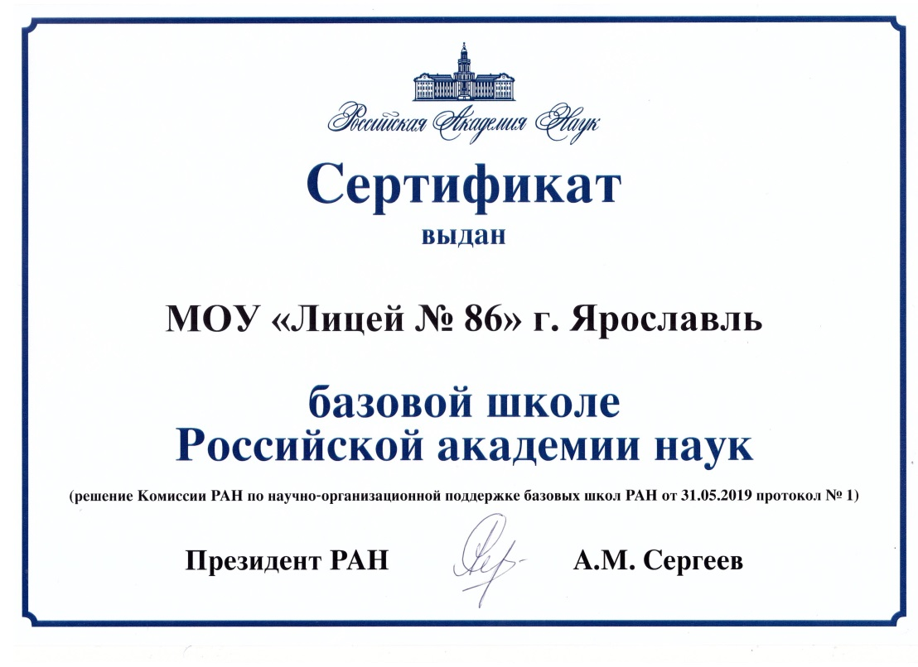
Основан в 1990 году.
Входит в перечень ТОП «100 лучших образовательных организаций по индустриально-технологическому профилю».
ГОУ ЯО «Лицей № 86» сегодня:
индивидуализация образовательного процесса
высокотехнологичные учебные комплексы в сочетании с новыми технологиями преподавания
вариативные учебные материалы и программы, позволяющих каждому ученику раскрыть свои уникальные способности
профессиональная ориентация, сетевые формы взаимодействия с ведущими колледжами и вузами региона, производственными партнерами

Slide 3
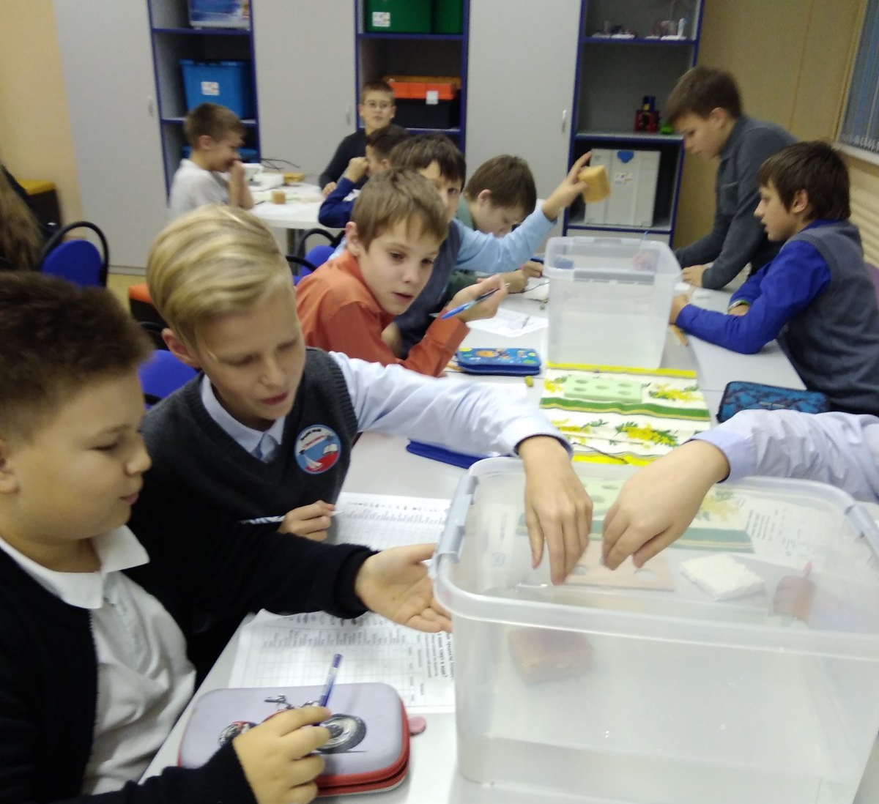
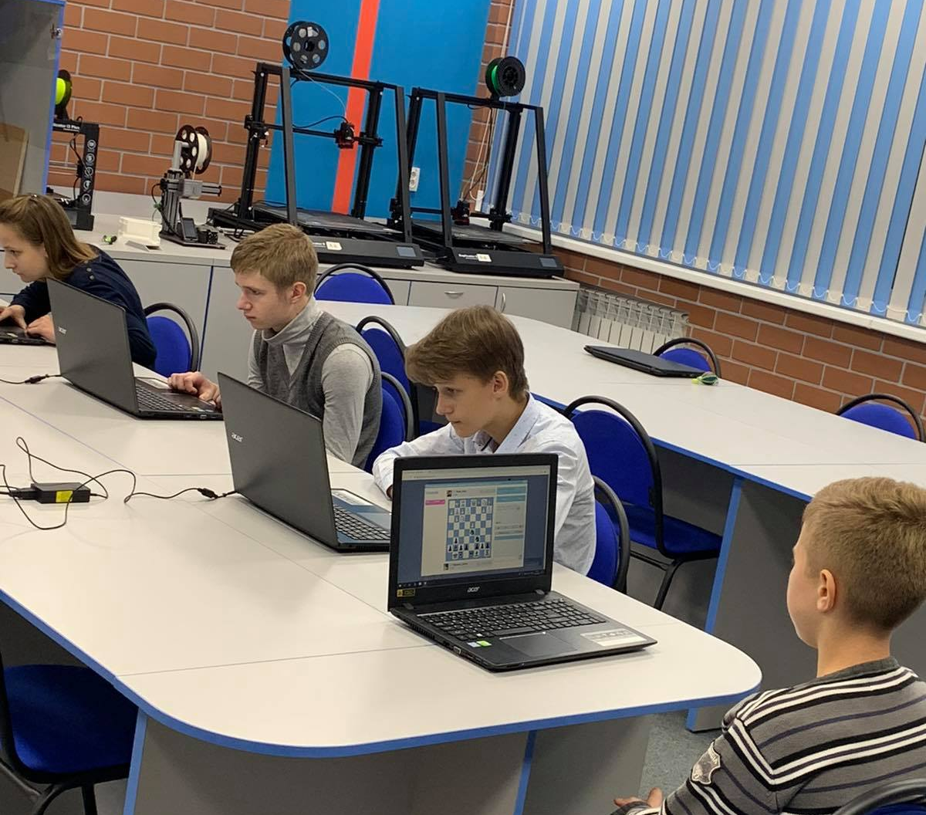
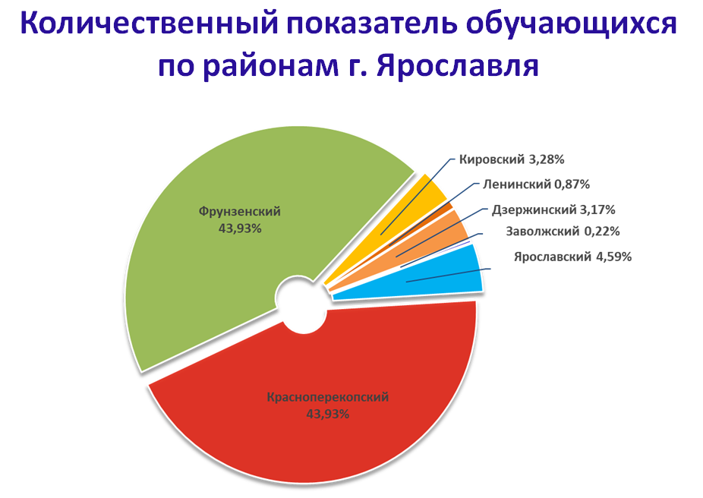
ГОУ ЯО «Лицей № 86», 5-7 классы
Формируется осознание обучающимися своих интересов, способностей, общественных ценностей, связанных с выбором профессии и своего места в обществе
Урочная деятельность (особенности учебного плана) | Основы проектной деятельности (5 класс) История науки (5 класс) Увлекательная наука о фигурах (5 класс) Наглядная геометрия (6 класс) Открытие мира (5-6 классы) Информатика (с 5 класса) Экология (7 класс) Углубленное изучение математики
Внеурочная деятельность (самые востребованные курсы) | Математика на шахматной доске Эксперименты в физике Юный информатик Юный математик Логика Математические игры Юный спасатель Региональный проект «Математическая on-line игра» Экологическая грамотность Математическое моделирование

Slide 4
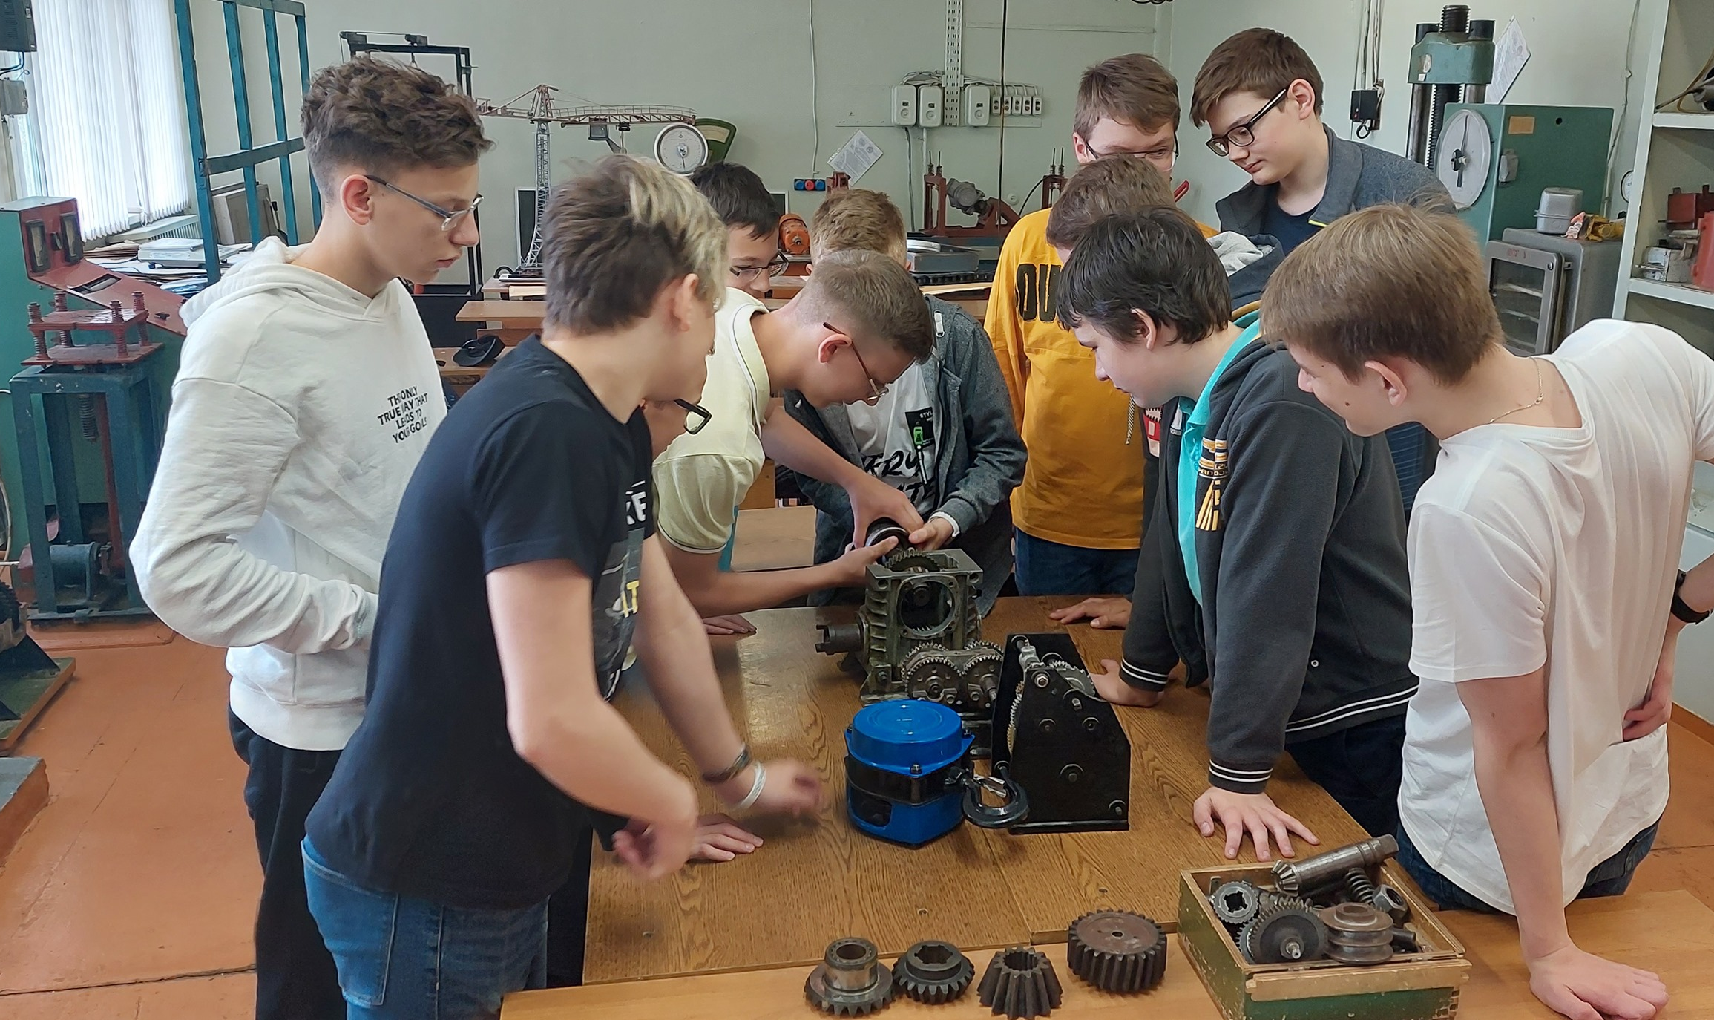
ГОУ ЯО «Лицей № 86», 8-9 классы
Формируется представление о правилах выбора профессии, перспективах профессионального роста и мастерства, умения адекватно оценивать свои личностные возможности в соответствии с требованиями будущего избираемого профиля обучения.
Урочная деятельность (особенности учебного плана) | Углубленное изучение математики Расширенный курс физики Расширенный курс химии Черчение Китайский язык (второй иностранный язык) Индивидуальный проект
Внеурочная деятельность (самые востребованные курсы) | Астрономия как вид профессиональной деятельности Химия как профессиональная проба Графический дизайнер: 3-d моделирование и компьютерная анимация в Gmax Профессиональная проба: создание мультимедийных проектов Математика в различных профессиях Мир профессий Юный дизайнер Твоя будущая профессия Путь к профессии Автокад Основы архитектурно-строительного черчения

Slide 5
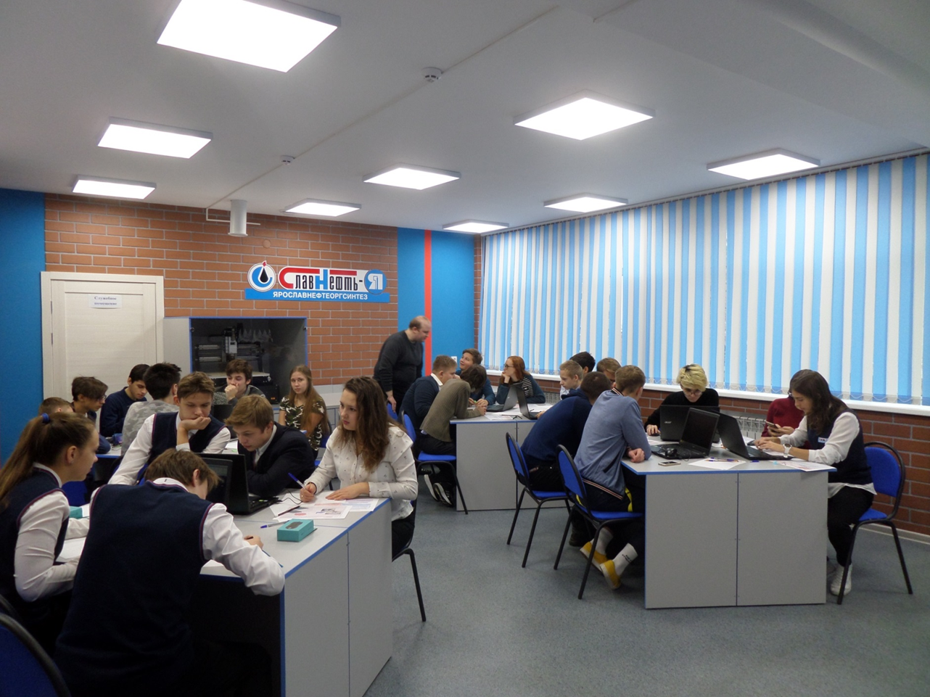
Цифровая образовательная среда ГОУ ЯО «Лицей № 86»
ИС как цифровой компонент ИОС
Цифровое оборудование
Цифровые средства обучения
Проектные лаборатории:
Проектная инженерная лаборатория
Лаборатория «Школа открытий.76»
2 компьютерных класса
Цифровые
зоны
2 мобильных класса
ИБЦ
АРМ учителя
Интернет кафе
3D-технологии:
3D-моделирование и прототипирование
3D-сканирование
3D-редактор
Малые средства информатизации:
Научные калькуляторы
Системы интерактивного опроса
САПР
Технология совместных экспериментальных исследований учителя и обучающихся
Цифровые
технологии
Мультимедийные технологии
Образовательная робототехника
Сетевое взаимодействие
Трансляция опыта
Образовательные практики
Повышение квалификации

Slide 6
МОДЕЛЬ ОБУЧЕНИЯ ФГОС СОО в ГОУ ЯО «лицей № 86»
Технологический профиль
Естественно-научный профиль
Инженерный
ЯНОС-класс
Информационно-технологический класс
Фармацевтический класс
Предметы, изучаемые на углубленном уровне
Математика, физика, химия
Математика, физика, информатика
Математика, биология, химия
Элективный курс
Техническое черчение
Основы фармации
Индивидуальный проект
Курсы по выбору
Задачи с параметрами
Углубленное
программирование (СИ++)
3D-моделирование
Основы красноречия
Решение нестандартных задач по физике и химии
Практикум по обществознанию
Экономика и право
Экология
Решение нестандартных
задач по химии
Задачи с параметрами
Информатика вокруг нас
Основы красноречия
Практикум по обществознанию
Экономика и право
Внеурочная деятельность
При сетевом взаимодействии с ЯГТУ, ЯПЭК,
ОАО «Славнефть-ЯНОС»
При взаимодействии с ЯГТУ, ЯрГУ, ЯПЭК, «Ярославский градостроительный колледж», ПАО «Ростовский оптико-механический завод»
При сетевом взаимодействии с
ЯГТУ, ЯГМА, ЯрГУ им. П.Г. Демидова,
ЯГПУ им. К.Д. Ушинского, ЯПЭК им. Н.П. Пастухова,
АО «Р-Фарм», АО «Фармославль»

Slide 7
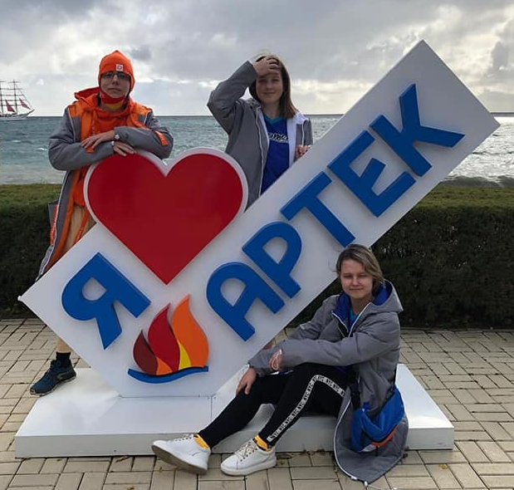
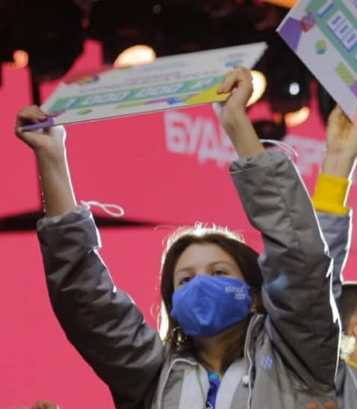
Всероссийский конкурс
«Большая перемена»

Slide 8
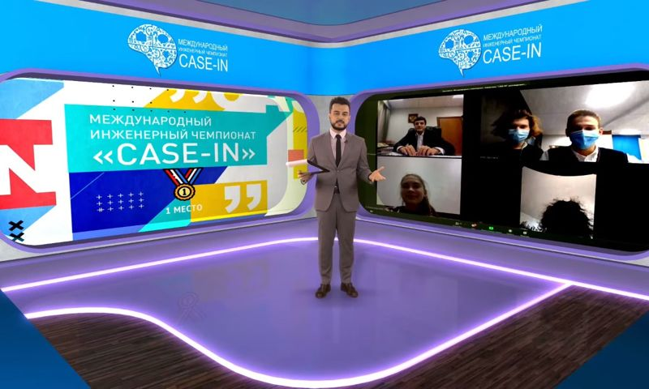
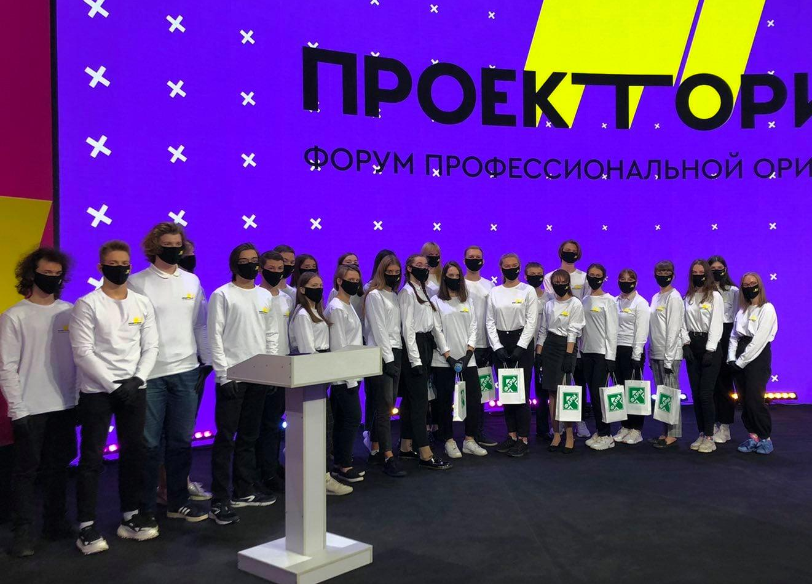
Конкурсы федерального и международного значения

Slide 9
Популяризация науки среди школьников Ярославской области
Цель Конференции:
создание техносферной
образовательной среды
обучающихся образовательных
организаций Ярославской
области, использования
проектного подхода к развитию
научно-исследовательской
деятельности обучающихся,
осуществление интеграции
усилий во взаимодействии
«школа-наука-социум».

Slide 10
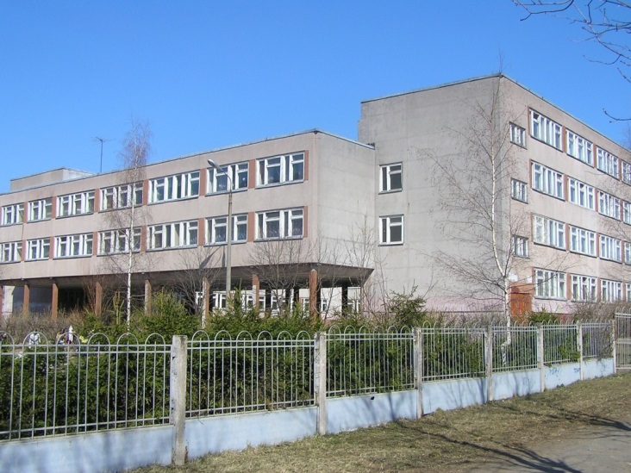
Приглашаем к сотрудничеству
государственное общеобразовательное учреждение Ярославской области «Лицей № 86»
базовая школа Российской академии наук
Друзья, прекрасен наш союз!
Директор: Большакова Ольга Владимировна
Адрес: 150023, г. Ярославль, ул. Зелинского, д.6. Телефоны: (4852) 47-04-56, +79036383003
E-mail: yarlicey086@yandex.ru Адрес сайта: www.licey86.ru

